Slide 1


Ocenění MŠMT udělované v oblasti vysokého školství, vědy a výzkumu
ZA rok 2017

Slide 2
Cena ministra školství, mládeže a tělovýchovy pro vynikající studenty a absolventy studia ve studijním programu a za mimořádné činy studentů

Slide 3
KATEGORIE MIMOŘÁDNÝ ČIN STUDENTŮ

Slide 4
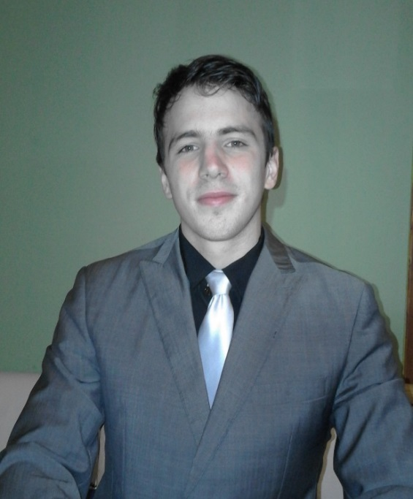
Jáchym Wiesner,
Lékařská fakulta v Plzni, Univerzita Karlova
Od roku 2014 se Jáchym Wiesner věnuje jako dobrovolník péči o 16 letého Alexe Miku, kvadruplegika po těžké autonehodě. Jáchym Wiesner společně s dobrovolnickým spolkem Totem zorganizoval dobrovolnickou sbírku a povedlo získat potřebné prostředky k získání nákladného přístroje, který umožňuje takto hendikepovanému pacientovi ovládat počítač pomocí úst.

Slide 5
KATEGORIE PRO VYNIKAJÍCÍ STUDENTY A ABSOLVENTY STUDIA VE STUDIJNÍM PROGRAMU

Slide 6
BAKALÁŘSKÝ STUDIJNÍ PROGRAM

Slide 7
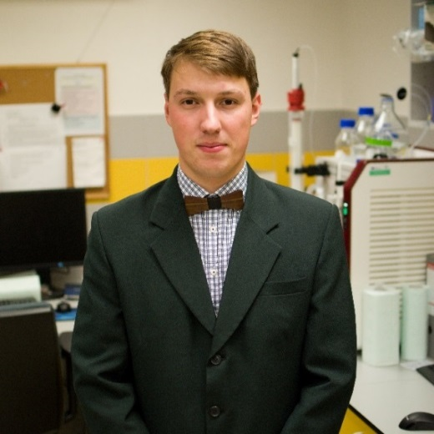
Ocenění MŠMT udělované v oblasti vysokého školství, vědy a výzkumu za rok 2016
Bc. Lukáš Pekárek,
Fakulta potravinářské a biomedicínské technologie, Vysoká škola chemicko-technologická v Praze
Zavedl postupy pro purifikaci virových strukturních proteinů a analýzou jejich interakcí s nukleovou kyselinou položil základy pro zavedení kvantitativního systému pro skládání virových částic Dengue a Zika a hlavně pro testování možných inhibitorů těchto nebezpečných virů.

Slide 8
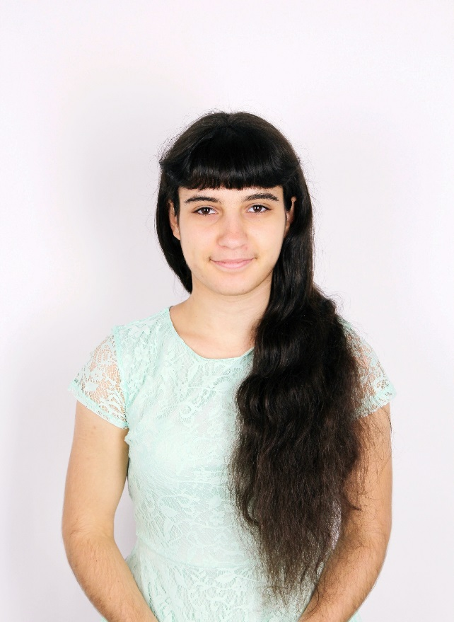
Ocenění MŠMT udělované v oblasti vysokého školství, vědy a výzkumu za rok 2016
Bc. Jasna Simonová,
Přírodovědecká fakulta, Univerzita Karlova
Zabývá se možnostmi přenosu plžů uvnitř trávicího traktu ptáků, kteří v některých případech díky schránce mohou projít ptačím zažívacím traktem nestráveni. Tento mechanismus by mohl pomoci vysvětlit, jak se mohou plži dostat na vzdálená a izolovaná místa či jak se mohly některé druhy po ledové době rychle rozšířit bez přispění člověka.

Slide 9
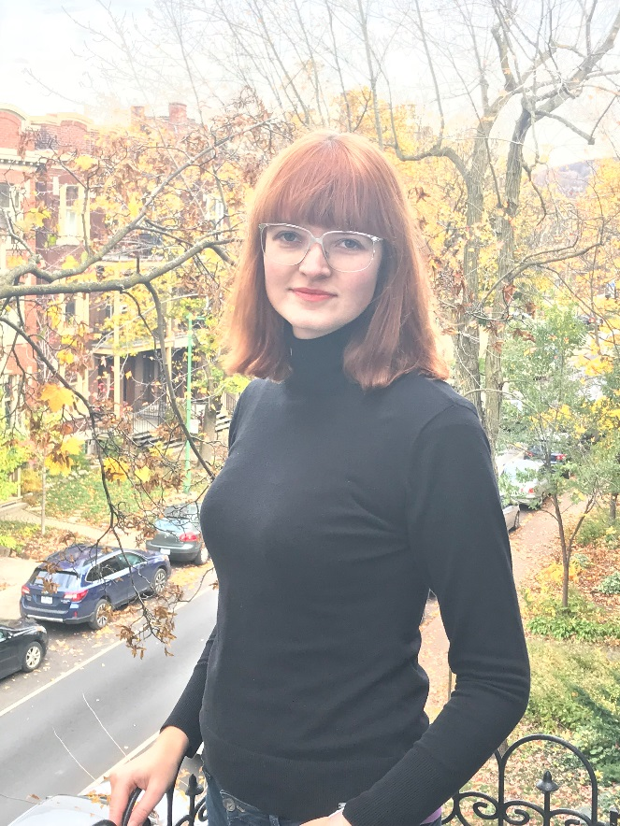
Ocenění MŠMT udělované v oblasti vysokého školství, vědy a výzkumu za rok 2016
Bc. Barbora Vacková,
Filosofická fakulta, Univerzita Karlova
Autorka mimořádné bakalářské práce Geraldine Mucha: Sonda do života díla a skladatelky, ve které se zabývala v České republice dosud nereflektovanou problematikou
psaní ženské skladatelské biografie v muzikologii.

Slide 10
MAGISTERSKÝ
STUDIJNÍ PROGRAM

Slide 11
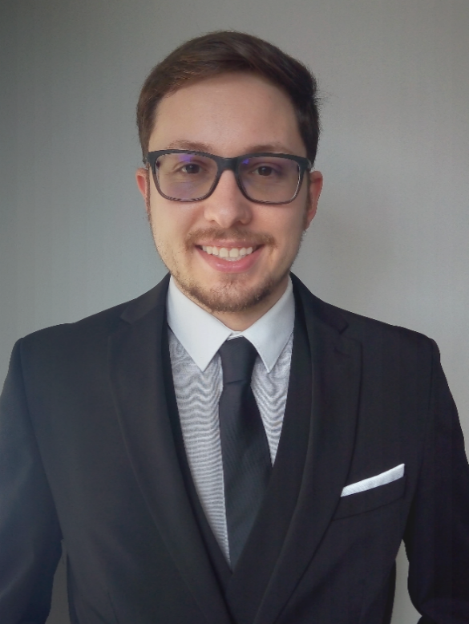
Ing. Martin Fůs,
Fakulta biomedicínského inženýrství, České vysoké učení technické v Praze
Vyvinul, realizoval a ověřil návrh programu pro zdokonalení virtuálního navigačního systému používaného při operaci katarakty, čímž bylo docíleno objektivizace pooperační diagnostiky pacientů s implantovanou intraokulární torickou čočkou.

Slide 12
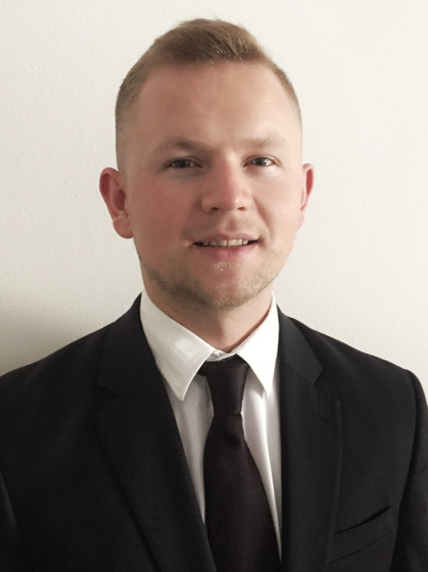
Ocenění MŠMT udělované v oblasti vysokého školství, vědy a výzkumu za rok 2016
MUDr. Karel Kieslich,
absolvent 3. lékařské fakulty Univerzit Karlovy
Ve své výzkumné činnosti se zaměřil na oblast neurověd, zejména na výzkum anatomických změn u neurodegenerativních onemocnění. Za svou prací „Vizuální skórování atrofie hipokampu na magnetické rezonanci pro diagnostiku Alzheimerovy nemoci“ získal řadu ocenění.

Slide 13
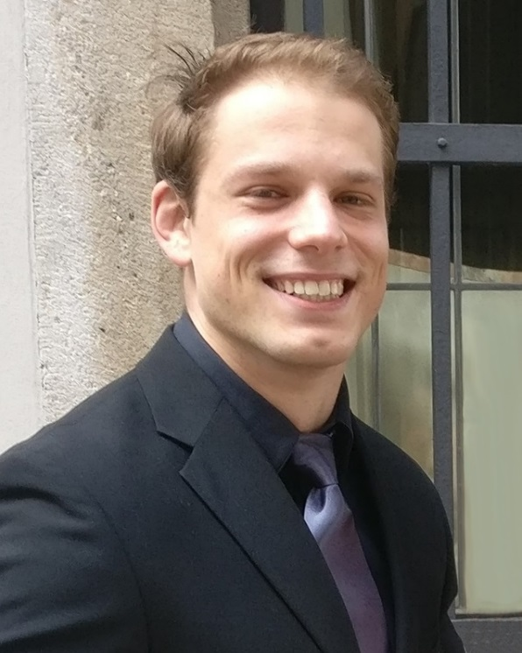
Ing. Filip Šmejkal,
Fakulta stavební, České vysoké učení technické v Praze
Během studia dosáhl vynikajících studijních výsledků, se svou diplomovou prací „Desky proměnné tloušťky a jejich aplikace v optice“ zvítězil ve Vyčichlově a Bažantově studentské soutěži.

Slide 14
DOKTORSKÝ
STUDIJNÍ PROGRAM

Slide 15
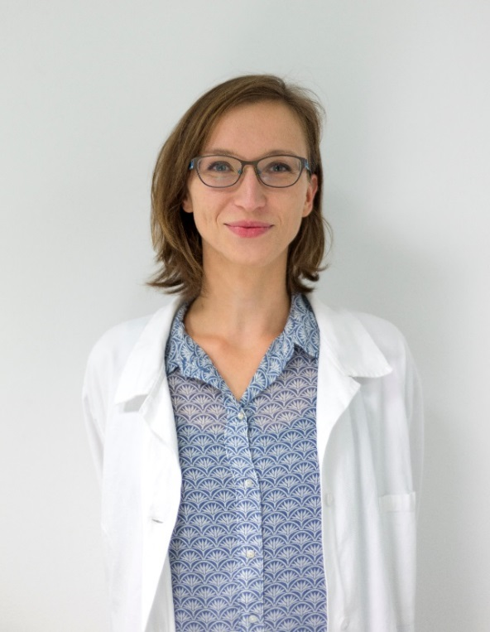
Mgr. Pavlína Janovská, Přírodovědecká fakulta, Masarykova univerzita
V rámci studia se zabývá výzkumem signálů, které ovlivňují chování bílých krvinek v těle, jejich komunikaci s dalšími buňkami a okolním prostředím. Hlavní otázkou její práce je, jak tyto signály přispívají ke vzniku a rozvoji leukémií a lymfomů.

Slide 16
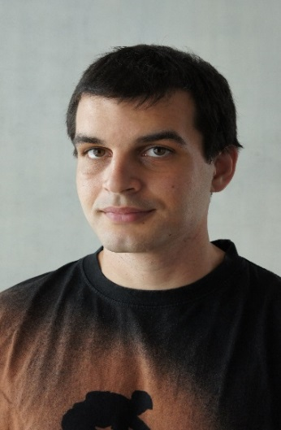
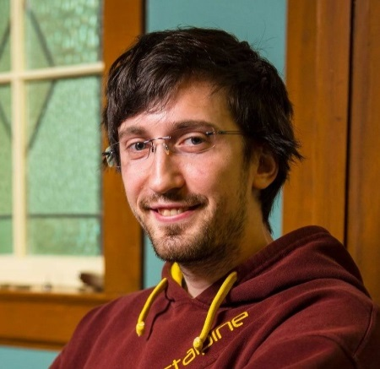
Ocenění MŠMT udělované v oblasti vysokého školství, vědy a výzkumu za rok 2016
Mgr. Matěj Moravčík a Mgr. Martin Schmid,
Matematicko-fyzikální fakulta, Univerzita Karlova
Zabývají se algoritmickou teorií her s neúplnou informací, jejichž typickým příkladem je poker. Právě pro tuto hru vyvinuli algoritmus DeepStack, který v roce 2016 poprvé v historii porazil profesionální hráče v no-limit Texas hold'em pokeru. Tento přelomový výsledek publikoval časopis Science. Související vědecké objevy však mají mnohem širší pole uplatnění.

Slide 17
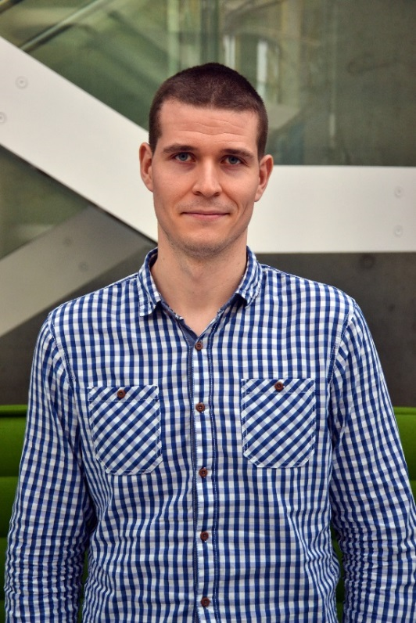
Ocenění MŠMT udělované v oblasti vysokého školství, vědy a výzkumu za rok 2016
Mgr. Karel Škubník,
Přírodovědecká fakulta, Masarykova univerzita
Studuje celosvětově rozšířený virus deformovaných křídel, který přispívá k poklesu populace včel v Evropě a Severní Americe. Mimo včely medonosné napadá tento virus také solitérně žijící včely a čmeláky. Tito opylovači jsou nezbytní pro zemědělskou produkci a udržení druhové pestrosti divokých kvetoucích rostlin.

Slide 18
Cena za mimořádné výsledky výzkumu, experimentálního vývoje a inovací

Slide 19
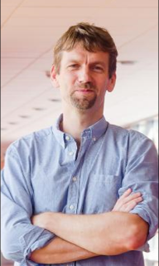
Ocenění MŠMT udělované v oblasti vysokého školství, vědy a výzkumu za rok 2016
doc. Mgr. Lumír Krejčí, Ph.D.,
laureát Ceny za mimořádné výsledky výzkumu, experimentálního vývoj
a inovací
Obdrží ocenění MŠMT za dosažení mimořádných výsledků výzkumu celosvětové úrovně v oblasti mechanizmů, které zajišťují stabilitu genetické informace buňky a zabraňují vzniku celé řady vážných onemocnění včetně rakoviny. Objevy týmu docenta Krejčího byly publikovány v nejprestižnějších světových časopisech, posouvají celou výzkumnou oblast a znamenají reálnou kontribuci ve světové vědě. Dosažené výsledky mimořádného významu na celosvětové úrovni zviditelňují českou vědu. Ve svých aktivitách se Lumír Krejčí výrazně zaměřuje na popularizaci vědy pořádáním prestižních vědeckých přednášek Mendel Lectures, které uvítaly i řadu laureátů Nobelovy ceny, a organizaci vědeckého výukového centra Bioskop.

Slide 20
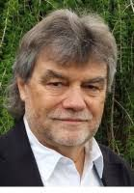
Ocenění MŠMT udělované v oblasti vysokého školství, vědy a výzkumu za rok 2016
prof. RNDr. Vladimír Matolín, DrSc.,
laureát Ceny za mimořádné výsledky výzkumu, experimentálního vývoj
a inovací
Obdrží ocenění MŠMT za dosažení celosvětově uznávaných vědeckých výsledků v oblasti vývoje pokročilých materiálů pro vodíkové technologie a patenty nových elektrokatalyzátorů. Dané výsledky mimo jiné významným způsobem redukují cenu vodíkových palivových článků díky zcela zásadnímu snížení obsahu drahé platiny. Udělená cena taktéž oceňuje Vladimíra Matolína za sestavení kolektivu excelentních mladých vědců působících pod jeho vedením ve špičkově vybavené laboratoři velké výzkumné infrastruktury, která se stala centrem výzkumu nanomateriálů pro katalýzu. Progresivní materiály jsou uváděny do praxe.

Slide 21
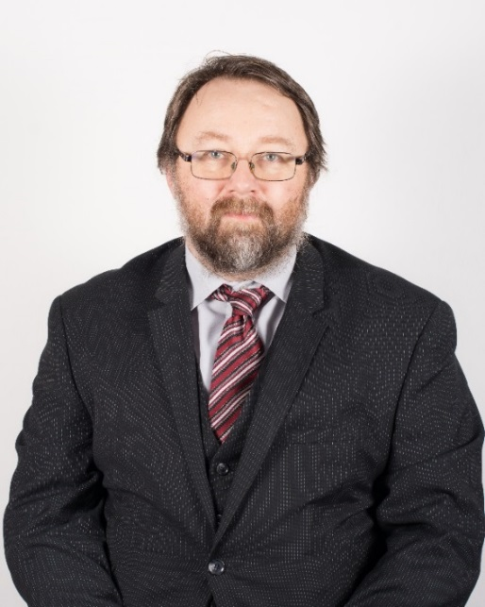

Ocenění MŠMT udělované v oblasti vysokého školství, vědy a výzkumu za rok 2016
prof. PhDr. Petr Vorel, CSc.,
laureát Ceny za mimořádné výsledky výzkumu, experimentálního vývoje a inovací
Obdrží ocenění MŠMT za dosažení mimořádného výsledku výzkumu v oboru raně novověkých hospodářských dějin a měnového vývoje. Jedinečná odborná publikace „La storia piastra d´argento di Urbano VII“ (Láttivit`a della zecca romana sul finire del pontificato di Urbano VIII e il catalogo dettagliato delle piastre d´argento pontificie degli anni 1634-1644) Praha - Řím 2013. Uvedené mimořádné výsledky byly dosaženy kombinací pramenného výzkumu v archívu papežské komory a hmotných pramenů. Petr Vorel ve svém výzkumu současně řešil problematiku technologie strojové výroby mincí a materiálové analýzy mincovního kovu. Vědecký přínos knihy je ceněn v mezinárodním měřítku a to zvláště s ohledem na široký mezinárodní a interdisciplinární kontext základního výzkumu profesora Vorla.

Slide 22
CENA
FRANTIŠKA BĚHOUNKA

Slide 23
Ocenění MŠMT udělované v oblasti vysokého školství, vědy a výzkumu za rok 2016
prof. Ing. Karel Janda, M.A., Dr., Ph.D.,
laureát Ceny Františka Běhounka za rok 2017
Působí ve výzkumném oboru mikroekonomiea energetická ekonomie. Je autorem vysoce světově hodnocených příspěvků v oblasti výzkumu vzájemného přenosu cenových pohybů mezi biopalivy a potravinářskými komoditami. Neméně významné jsou i práce prof. Jandy z oblasti mikroekonomie bankovnictví, které se systematicky věnuje delší dobu. Společným rysem studií prof. Jandy je výrazná aktuálnost a celosvětová společenská důležitost z pohledu ekonomických politik.
Profesor Janda se věnuje organizační činnosti výzkumu na mezinárodním poli. Působil jako hlavní koordinátor v rozsáhlých projektech 7. rámcového programu EU, v současnosti v programu Horizont 2020 a v řadě dalších mezinárodních projektech. Prostřednictvím osobnosti prof. Jandy a jeho koordinační činností v mezinárodních projektech se stává Česká republika významnou součástí výzkumného prostoru nejen Evropy, ale i světa.

Slide 24
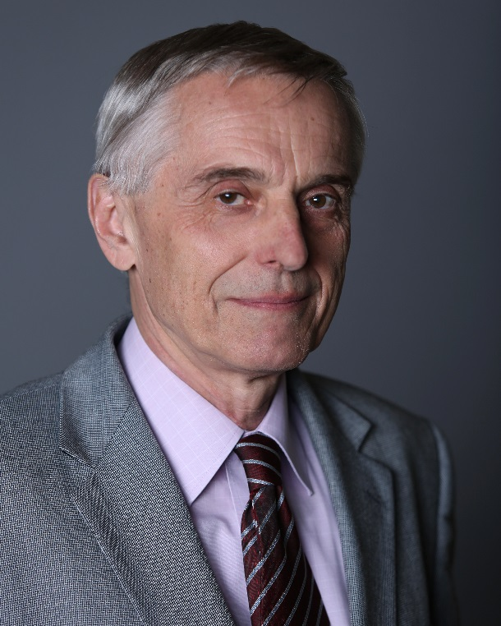
Ocenění MŠMT udělované v oblasti vysokého školství, vědy a výzkumu za rok 2016
prof. RNDr. Ladislav Kavan, DSc.,
laureát Ceny Františka Běhounka za rok 2017
Věnuje se studiu vlastností elektrochemických nanomateriálů a patří k průkopníkům uvedeného oboru. Jako první zavedl metodu optické spektroelektrochemie uhlíkových nanotrubic a rozpracoval Ramanovu spektroelektrochemii uhlíkových nanostruktur. Výčet všech úspěšných výsledků mimořádného významu jeho výzkumu zde nelze z důvodu jejich mimořádného rozsahu uvádět. Jeho práce však zásadním způsobem přispěly k vývoji nového typu vysokonapěťového solárního článku se špičkovou účinností. Profesor Kavan úspěšně vyřešil celkem 7 velkých projektů rámcových programů EU. V těchto projektech působil jako koordinátor za českou stranu. Je držitelem řady mezinárodních grantů. Jako jediný zástupce z České republiky získal evropský grant v rámci programu Graphene Flagship – největší projekt, jaký Evropská komise kdy finančně podpořila.

Slide 25
CENA
MILADY PAULOVÉ

Slide 26
CENA MILADY PAULOVÉ 2017 V OBLASTI KLINICKÉ MEDICÍNY
Nominované byly a nominaci přijaly v abecedním pořadí:

Slide 27
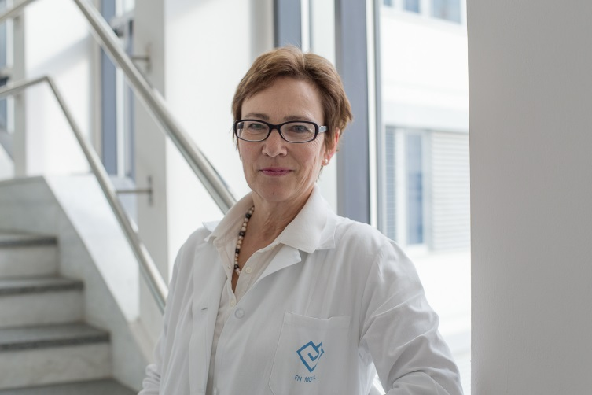
Ocenění MŠMT udělované v oblasti vysokého školství, vědy a výzkumu za rok 2016
prof. MUDr. Jiřina Bartůňková, DrSc., MBA
Kromě rozsáhlé pedagogické činnosti a klinické praxe se věnuje výzkumu v celé šíři klinické imunologie. Stála u zrodu nových diagnostických a léčebných postupů prioritně zavedených v České republice, jako je např. transplantace kostní dřeně u primárních imunodeficiencí. Deset let výzkumu věnovala patogenetické a diagnostické úloze antineutrofilních protilátek (ANCA), v nichž dosáhla několika priorit (ANCA u cystické fibrózy, ANCA u dětí). V posledních letech se profesorka Bartůňková se svým týmem věnuje převážně protinádorové imunologii. Iniciovala také složité administrativní, regulatorní a technické procesy, které vedly ke schválení klinického hodnocení léků na bázi geneticky modifikovaných mikroorganismů v České republice. Jiřina Bartůňková se stala v r. 2003 nejmladší profesorkou Univerzity Karlovy na lékařských fakultách. V r. 2004 byl Ústav imunologie 2. LF UK a FN Motol pod jejím vedením uznán Federací klinickoimunologických společnosti (FOCIS) jako centrum Excelence.

Slide 28
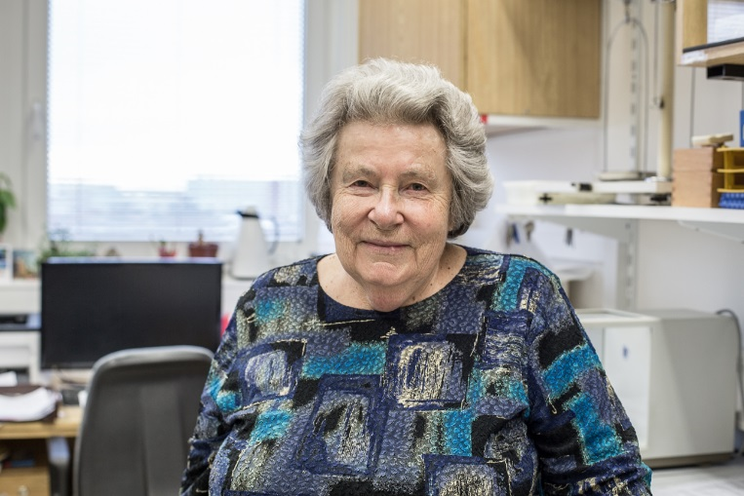
Ocenění MŠMT udělované v oblasti vysokého školství, vědy a výzkumu za rok 2016
doc. MUDr. Jitka Čejková, DrSc.
Vědeckou práci zahájila studiem změn hydratace rohovky po předchozím poranění nebo onemocnění, s přihlédnutím k úloze glykosaminoglykanů. Následoval výzkum destruktivních a ulcerativních procesů předního očního segmentu. Výsledky její práce se používají v humánní medicíně k léčení nejen očních a kožních onemocnění, ale i k léčení onemocnění jiných orgánů, např. zánětu pankreatu. V letech 1985-1995 Jitka Čejková spolupracovala s panem profesorem Wichterlem na problematice kontaktních čoček a jejich kompatibility s povrchem oka. Od r. 2010 se Jitka Čejková věnuje výzkumu suchého oka a jeho léčení, a dále léčení chronických vředů a špatně se hojících ran pomocí tzv. RGT faktoru. Jitka Čejková je spoluautorkou 15 udělených českých patentů zaměřených na klinickou medicínu. Již od dob studií na vysoké škole je také velmi aktivní členkou Českého červeného kříže.

Slide 29
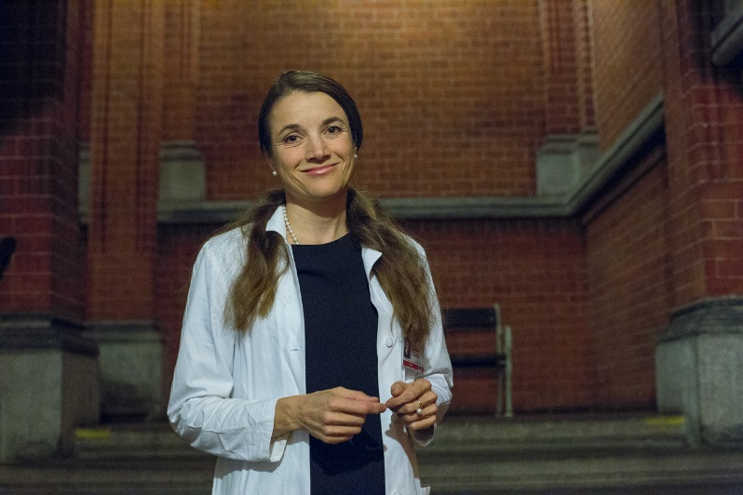
Ocenění MŠMT udělované v oblasti vysokého školství, vědy a výzkumu za rok 2016
doc. MUDr. Daniela Fisherová, Ph.D.
Akademická pracovnice s vysokým mezinárodním respektem v oblasti ultrazvukové diagnostiky v onkogynekologii. Její vědecká dráha je zaměřena na implementaci ultrazvuku do běžné onkogynekologické praxe s cílem individualizovat onkologickou léčbu s minimální morbiditou pro pacientky s maximálním léčebným úspěchem. Daniela Fischerová vytvořila mezinárodně akceptovanou ultrazvukovou terminologii a metodiku stagingu zhoubných nádorů a doložila přesnost ultrazvuku ve stagingu zhoubných nádorů ve srovnání se mnohem náročnějšími a nákladnějšími zobrazovacími metodami. Obdržela 6 zahraničních prestižních cen za nejlepší odborná sdělení na mezinárodních kongresech a 4 domácí ceny. Je zakladatelkou a organizátorkou Mezinárodního ultrazvukového workshopu v gynekologické onkologii, který patří mezi prestižní každoročně pořádané mezinárodní kongresy

Slide 30
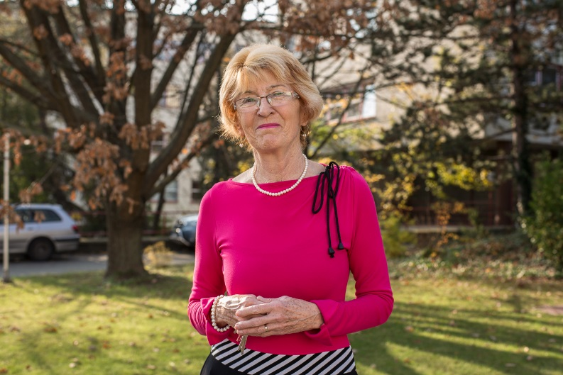
Ocenění MŠMT udělované v oblasti vysokého školství, vědy a výzkumu za rok 2016
prof. MUDr. Hana Hrstková, CSc.
Pracuje v oboru pediatrie od roku 1968. Kromě své klinické praxe pediatra dosáhla pozoruhodných úspěchů i na poli vědeckém a pedagogickém. Téměř 20. let od roku 1990 do roku 2009 byla přednostkou I. Dětské kliniky V Brně.
Hana Hrstková byla členkou vědecké rady Ministerstva zdravotnictví České republiky pro otázky pediatrie a členkou mnoha odborných komisí v oboru pediatrie pro postgraduální vědecké studium. Dosud přednáší na řadě českých vysokých škol. Dlouhá léta byla členkou výboru České pediatrické společnosti. Působí jako vedoucí redaktorkou časopisu Česko-slovenská pediatrie. Každoročně již 23 let je Hana Hrstková hlavní organizátorkou Luhačovických pediatrických dnů a je členkou vědeckého výboru největší pediatrické konference v České republice pod názvem Festival Kazuistik.

Slide 31
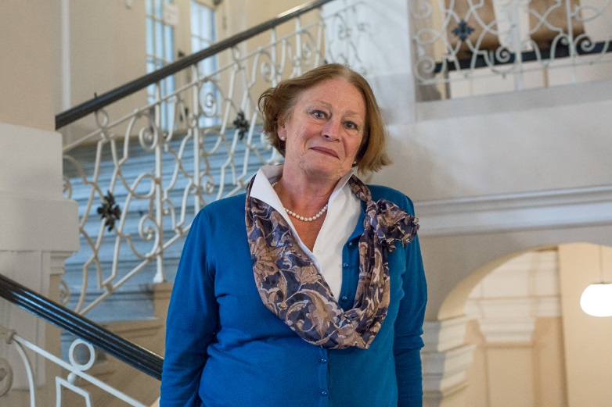
Ocenění MŠMT udělované v oblasti vysokého školství, vědy a výzkumu za rok 2016
prof. RNDr. Libuše Kolářová, CSc.
Působí celý svůj profesní život v oblasti diagnostiky a epidemiologie infekčních onemocnění vyvolaných helminty (červy). Věnuje se zavádění takových diagnostických postupů, které umožňují sensitivní a specifický průkaz průvodce infekčních agens, a to zejména v časných fázích onemocnění, tedy v době, kdy ještě nedošlo k nezvratným patologickým změnám v organismu. V České republice iniciovala studia schistosom a cerkáriové dermatitidy. V oblasti schistosom zavedla diagnostiku schistosomózy, celosvětově nejvýznamnější helmintární infekce, která se vyskytuje v tropech a subtropech a je prokazována u občanů navracejících se z těchto oblastí. Za svoji vědeckou činnost byla oceněna Cenou ministra zdravotnictví za rok 1998 a Čestným uznáním Vědecké rady Ministerstva zdravotnictví České republiky za rok 2001.

Slide 32
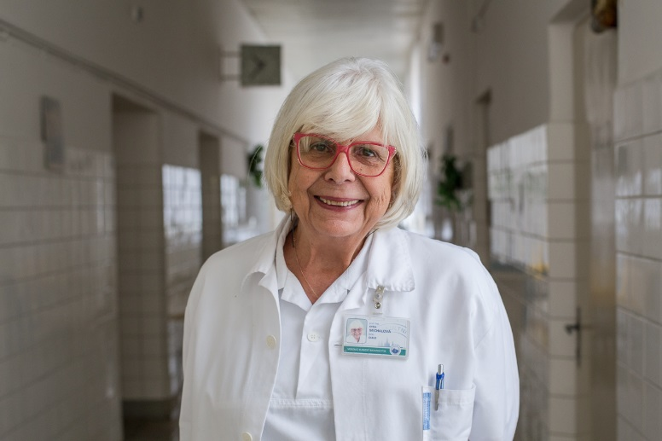
Ocenění MŠMT udělované v oblasti vysokého školství, vědy a výzkumu za rok 2016
prof. Ing. Kyra Michalová, DrSc.
Uznávaná odbornice v oblasti nádorové cytogenetiky s významným podílem v oblasti klinické hematologie. Působí jako vedoucí vysoce specializované laboratoře Ústavu klinické biochemie a laboratorní diagnostiky Všeobecné fakultní nemocnice v Praze a 1. lékařské fakulty Univerzity Karlovy - centra nádorové cytogenetiky. K dnešnímu dni vychovala již několik generací nástupců, kteří působí jak v centru, tak na dalších pracovištích. Je nositelkou řady ocenění národních i zahraničních odborných společností a vysokých škol včetně Zlaté medaile České lékařské společnosti Jana Evangelisty Purkyně. Kyra Michalová je nejen velmi kvalifikovanou vědkyní v klinickolaboratorním oboru, ale i velmi dobrou a důslednou učitelkou jak pregraduálních, tak zejména postgraduálních studentů.

Slide 33
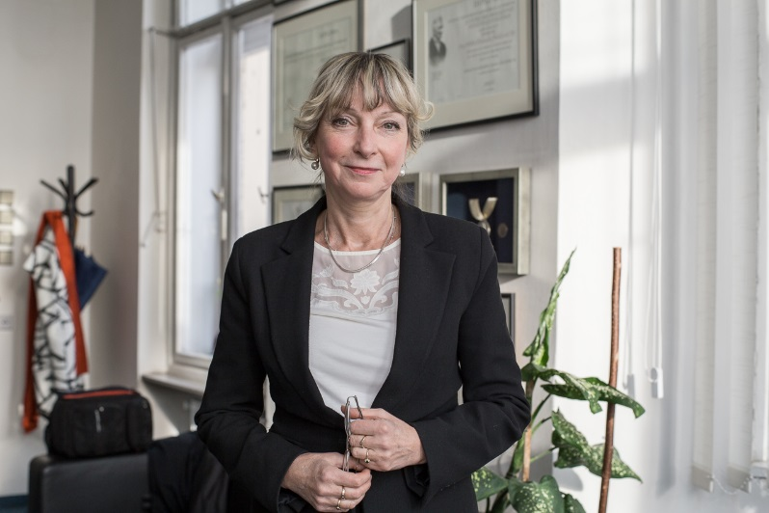
Ocenění MŠMT udělované v oblasti vysokého školství, vědy a výzkumu za rok 2016
prof. MUDr. Daniela Pelclová, CSc.
Významná odbornice v oboru pracovního lékařství a klinické toxikologie v národním i mezinárodním měřítku. V letech 1991 - 1994 působila jako vedoucí Toxikologického informačního centra Kliniky lékařství. Od roku 1995 do roku 2017 vedla jako přednostka Kliniku pracovního lékařství Všeobecné fakultní nemocnice v Praze a 1. lékařské fakulty Univerzity Karlovy, kde nadále působí jako profesorka. Daniela Pelcová byla oceněna Čestným členstvím Společnosti pracovního lékařství České lékařské společnosti Jana Evangelisty Purkyně. Pod jejím vedením Klinika pracovního lékařství 1. lékařské fakulty Univerzity Karlovy plní nejen rutinní úkoly územního pracoviště pracovního lékařství, ale zejména je vyhledávaným partnerem mezinárodních výzkumných projektů v oboru pracovního lékařství a klinické toxikologie. Daniela Pelclová byla a je školitelkou řady postgraduálních studentů.

Slide 34
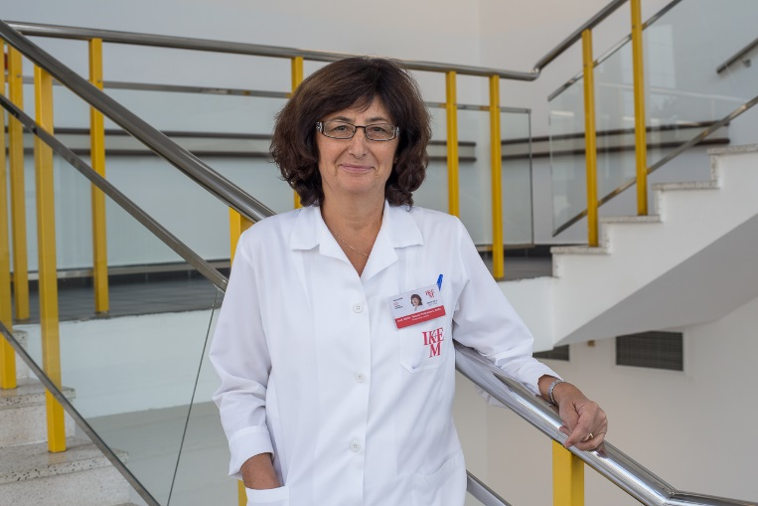
Ocenění MŠMT udělované v oblasti vysokého školství, vědy a výzkumu za rok 2016
prof. MUDr. Terezie Pelikánová, DrSc.
V současné době představuje jednu z předních osobností české diabetologie. Odborně se specializuje především na problematiku inzulínové rezistence, její patofyziologii i možnosti léčby a vytvořila v této oblasti školu, ze které vycházejí vědecké úspěchy řady mladších spolupracovníku, a to nejen v České republice, ale např. také v USA a Rakousku. Významnou měrou přispěla k funkčnímu hodnocení fyziologických účinků inzulínu za různých okolností, v poslední době zejména při různých modifikacích stravy a při farmakologické intervenci. Profesorka Pelikánová vyučuje vnitřní lékařství na 1. a 2. lékařské fakultě Univerzity Karlovy a vede subkatedru diabetologie v Institutu postgraduálního vzdělávání ve zdravotnictví a zastává další významné funkce v organizaci vzdělávání a výzkumu. Jako přednostka Centra diabetologie v Institutu klinické a experimentální medicíny řídí také klinickou část centra a zastává též ambulantní činnost. Předsedkyně České diabetologické společnosti.

Slide 35
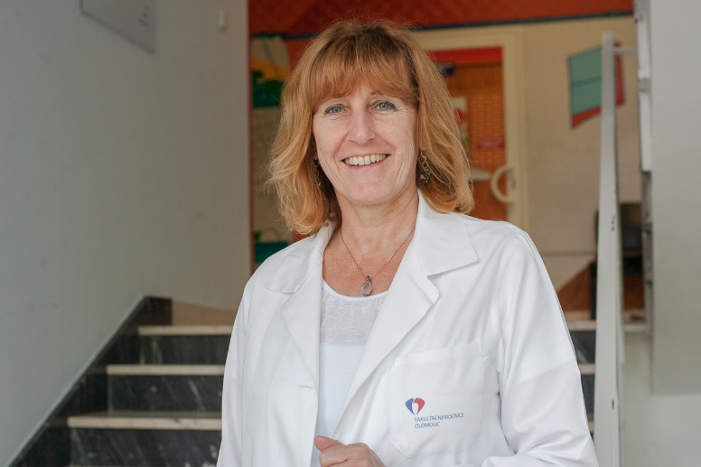
Ocenění MŠMT udělované v oblasti vysokého školství, vědy a výzkumu za rok 2016
prof. MUDr. Dagmar Pospíšilová, Ph.D.
V oboru české pediatrie a hematologie je Dagmar Pospíšilová plně respektovanou a vyzrálou osobností s vysokým odborným a lidským kreditem. Mezi její nejvýznamnější vědecké výsledky patří: vytvoření prvního registru pacientů s Diamondovou-Blackfanovou anémií v Evropě (1991), objev mutace genu DMT1 u dětského pacienta s mikrocytární anémii, ale i prioritní zavedení vyšetření hepcidinu pro klinické použití u pacientů s poruchami metabolizmu železa. Dagmar Pospíšilová je hlavní autorkou doporučených postupů pro diagnostiku a léčbu Imunitní trombocytopenické purpury u dětí a spoluautorkou mezinárodních doporučených postupů pro splenektomie u pacientů s anémií. Dagmar Pospíšilová se podílela na vytvoření Oddělení dětské hematologie-onkologie Dětské kliniky v Olomouci. Aktivně podporovala založení rodičovského sdružení Šance pro děti se závažným hematologickým onemocněním a jejich rodiče.

Slide 36
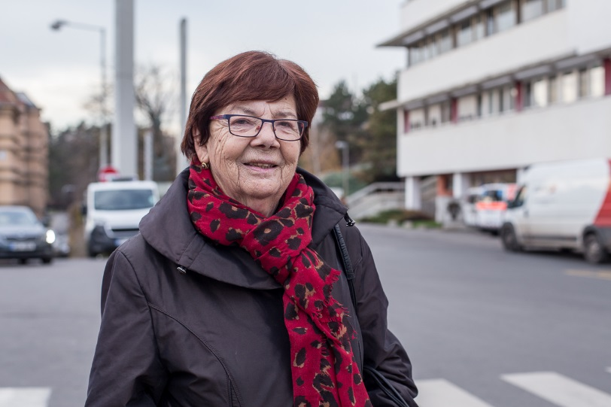
Ocenění MŠMT udělované v oblasti vysokého školství, vědy a výzkumu za rok 2016
doc. MUDr. Marie Staňková, CSc.
Významná osobnost oboru infekčního lékařství nejen v České republice, která stála u samého začátku boje se zákeřnou nemocí AIDS. Výsledky práce Marie Staňkové jsou známy z významných projektů v oblasti lymfatických syndromů infekční etiologie, hnisavých zánětů mozkových blan. Marie Staňková iniciovala založením řady regionálních AIDS center, včetně vyškolení zdravotnického personálu v centru AIDS ve Fakultní nemocnici Bulovka. Zásadním způsobem se Marii Staňkové za pomoci preventivních a výchovných programů podařilo snížit počet nově infikovaných osob HIV a především se s její pomocí daří snížit procento přenosu HIV infekce z matky na novorozence. Marie Staňková obdržela za vědeckou a léčebnou péči řadu domácích i zahraničních ocenění.

Slide 37
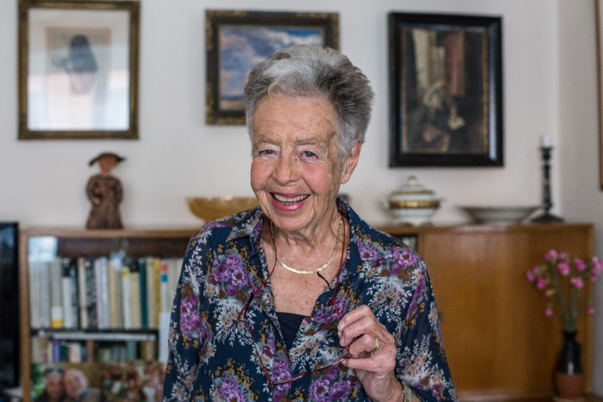
Ocenění MŠMT udělované v oblasti vysokého školství, vědy a výzkumu za rok 2016
doc. MUDr. Věra Vávrová, DrSc.
Zakladatelka diagnostiky a klinické péče o děti s cystickou fibrózou v Československu. Pod jejím vedením docházelo již od 60. let 20. století k postupnému zavádění nových diagnostických léčebných postupů, které postupně zlepšovaly životní vyhlídky nositelů tohoto onemocnění. Velmi významným přínosem pro zvládání nemoci a jejích komplikací byla série výzkumných úkolů v oblasti mikrobiologie cystické fibrózy, především řešení těžkých infekčních komplikací způsobených rezistentními bakteriemi. Dalším z velmi významných přínosů Věry Vávrové k modernímu řešení komplexní problematiky cystické fibrózy byla součinnost při zavedení novorozeneckého screeningu nemoci. Ten od roku 2009 pomáhá včasné detekci nemoci a významně tak přispívá k včasnému zavedení péče a zlepšení prognózy nemocných dětí. V roce 2016 obdržela cenu prof. Brdlíka za celoživotní přínos české pediatrii, kterou uděluje výjimečným osobnostem Česká pediatrická společnost.

Slide 38

Ocenění MŠMT udělované v oblasti vysokého školství, vědy a výzkumu za rok 2016
laureátka ceny Milady Paulové 2017 za oblast
klinické medicíny
prof. MUDr. Jiřina Bartůňková, DrSc., MBA

Slide 39
Ocenění MŠMT udělované v oblasti vysokého školství, vědy a výzkumu za rok 2017

